Slide 1

Investissez dans la air-v
13 avril 2020 – forum innovation Marseille
Antoine Viala
Responsable de communication
V-corp

Slide 2
Air-v
Roulé où vous voulez sens limite de km en milieu urbain ou rural

Slide 3
Statistiques:
Fréquence d'utilisation de la voiture individuelle par les Français en 2019
*54% Tous les jours ou presque
*20% Plusieurs fois par semaine
*13% 1 ou 2 fois par semaine
Source: fr.statista.com

Slide 4
La solution :
Air-v permet de se déplacer sans limite de km tout en respecte l'environement en émetent zéro particule de CO2

Slide 5
Avantages:
*Réduction du bruit en vile ou à la campagne
*Réduction de l'émission de CO2
*Suppression des coups de carburent
*Sens limite de km

Slide 6
Augmentation de la population d'ici 2050:
Nos experts prévoient une augmentation de la demande de voiture de 216%

Slide 7
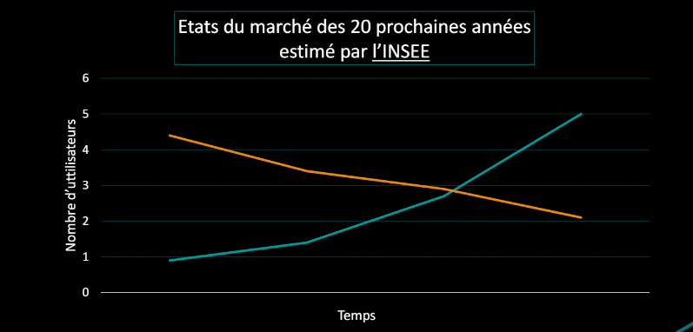
Prévisions:

Slide 8
Prévisions:
Disposants d'une technologie innovante breveté nous assurant l'exclusivité du produit jusqu'à 2039

Slide 9
Business Model:
*L'ocation au mois ou achat de la Air-v
*Salarié nécessaire pour la production
*Rentabilité total prévu pour 2023

Slide 10
Pourquoi a-t-on besoin de fonds?
Le modèle AIR-V pruduit actuellement 10% du marché de la voiture à air comprimé et nécessite des fonds pour s'étendre

Slide 11
Conclusion:
*Exclusivité de la Air-v breveté jusqu'à 2039
*Réduction considérable des émisions de CO2
*Marché en pleine croissance

